Slide 1
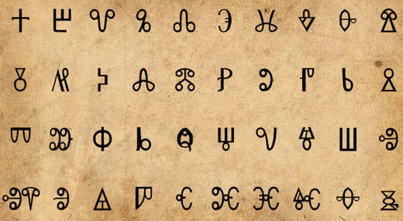
Живота и делото на
св. св. Кирил и Методий

Slide 2
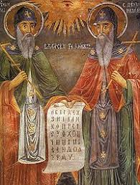
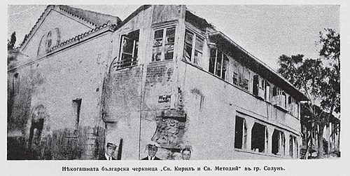
Според Пространните жития светите братя са родени в Солун – Методий,най-възрастният сред седемте сина -около 815-816 г., а Константин–Кирил, най-малкият- през 827 г. в семейството на византийския сановник Лъв – помощник-стратег на солунската област. За майка им Мария се предполага, че е славянка.
„Св. св. Кирил и Методий“ е историческа църква в македонския град Солун.

Slide 3
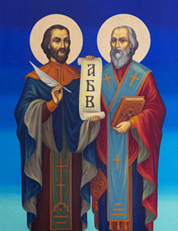
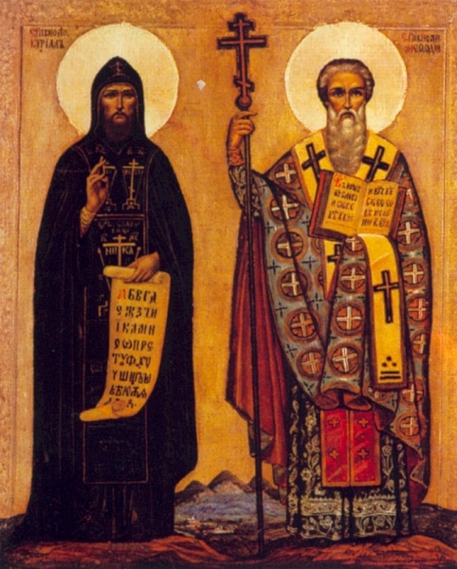
К
И
Р
И
Л
И
Бащата умира рано и децата минават под попечителството на своя чичо логотета Теоктист. Теоктист съвместно с другия регент, Варда, разработва програма за образуването на университета Магнаурска школа.
През 843 година Кирил заминава по негова покана в Константинопол и започва да учи в престижната Магнаурска школа. За Методий чичото съдейства да му се повери държавен пост и той е назначен за управител на административна област недалеч от Солун.
М
Е
Т
О
Д
И
Й

Slide 4
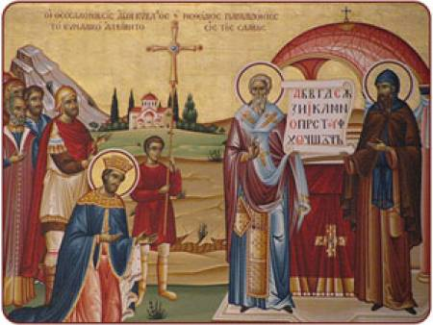
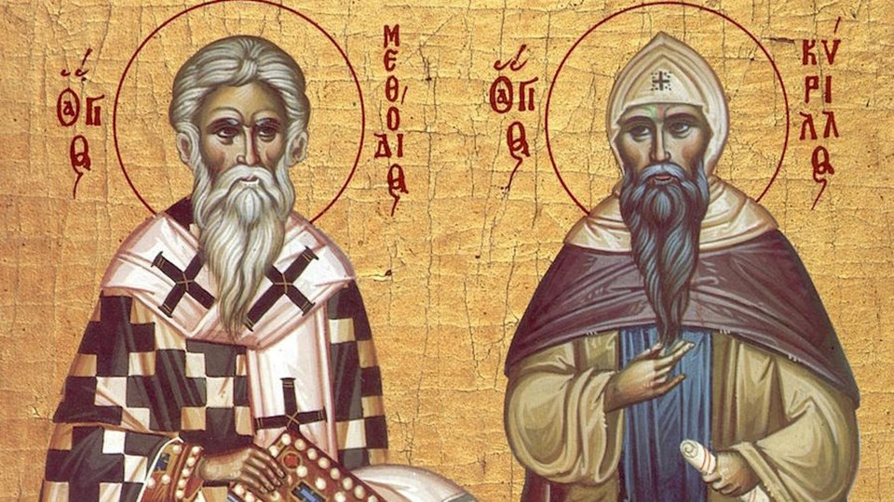
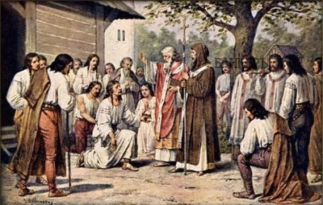
В края на 855 г. и началото на 856 г. Кирил бил изпратен от управниците на Византийската империя със специална мисия при сарацините в Багдадския халифат.
873
860 г. – Втора мисия при хазарите. В тази мисия взема участие и Методий
863 – 867 г. – Мисия на Кирил и Методий във Великоморавия при княз Ростислав
863
867
873 г. – Ръкополагане на Методий от папа Йоан VIII за архиепископ на Велика Моравия. Борби на Методий срещу интригите на немското монашество и на римското духовенство.
855
860

Slide 5
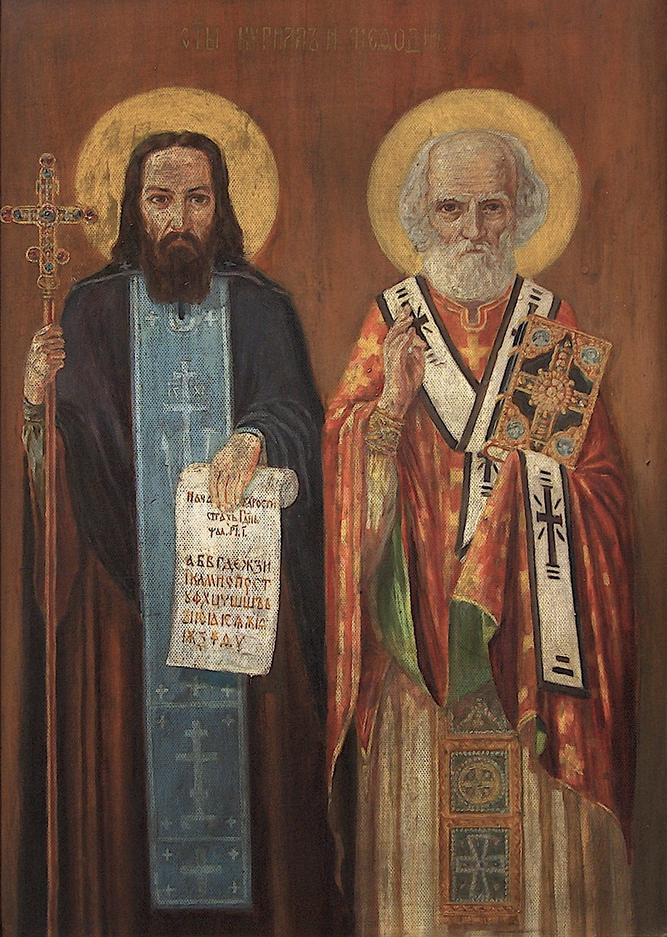
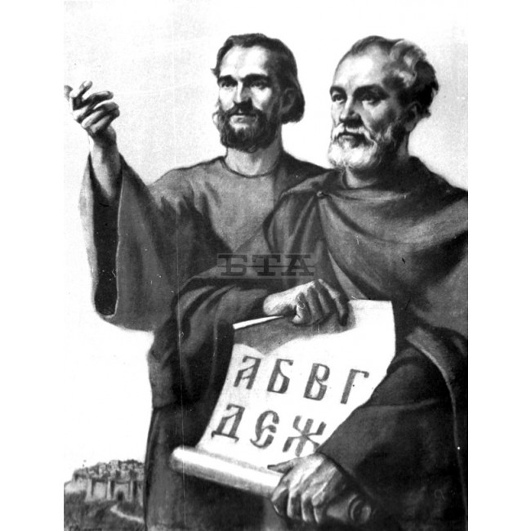
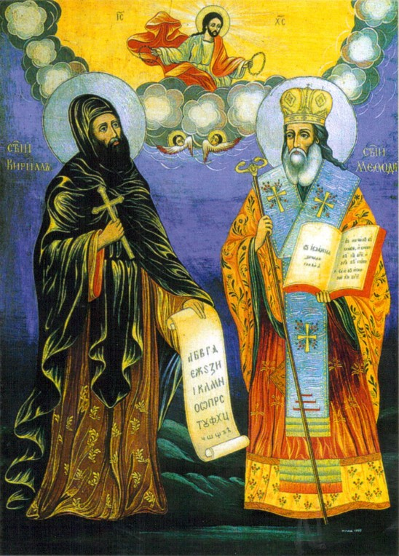
Към 855 г. в манастира „Полихрон” двамата братя сътворяват славянската азбука – глаголица, създават книжовна славянска лексика и започват превода на свещените книги. В основата на новия книжовен език лежи солунското българско наречие, което те познават отлично.

Slide 6
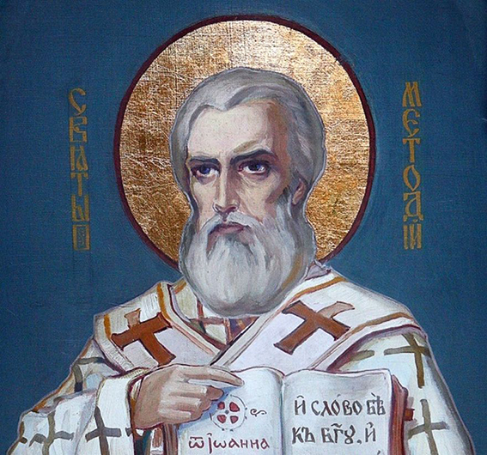
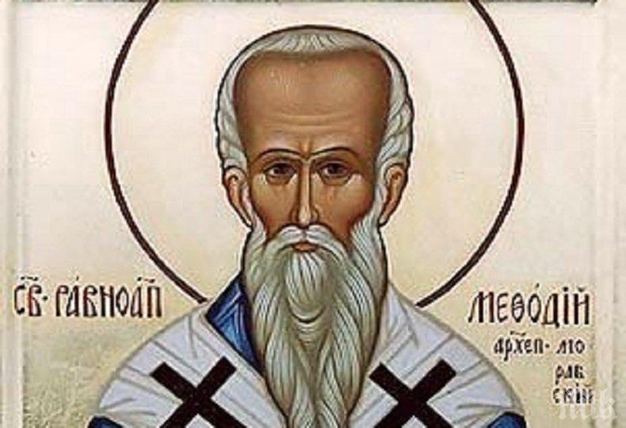
Методий е ръкоположен за архиепископ и назначен за папски легат за Среден Дунав и Панония. Това настройва немското духовенство враждебно. На църковен съд в Регенсбург го осъждат на заточение в манастира „Елванген” в Швабия. След две години и половина е освободен по застъпничество на папата и през есента на 873 г. отново е архиепископ на Великоморавия.
През последните години от живота си Методий завършва превода на Библията и сътворява проповеди, молитви и песнопения на славянски език, като продължава неравностойната борба с немското духовенство.

Slide 7
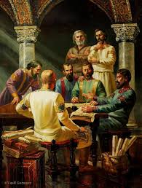
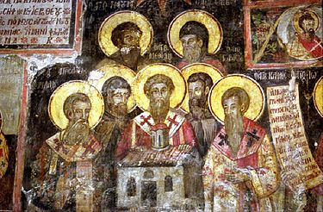
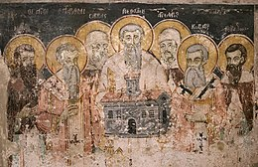
Седмочисленици е събирателно название за 7 светци, почитани от Българската православна и други църкви като създатели и разпространители на глаголицата и кирилицата.
Те са братята Кирил и Методий – създали глаголицата. Техните 5 ученици идват в България: Климент, Наум, Горазд, Сава и Ангеларий. Църквата традиционно не включва към тях Константин Преславски, защото не е канонизиран, въпреки че е считан за пряк ученик на Методий.
Руската православна църква чества братята Кирил и Методий отделно, а учениците им се признават за равноапостоли. Българската православна църква е определила 27 юли – Деня на успението на св. Климент Охридски, и за Ден на светите Седмочисленици.

Slide 8
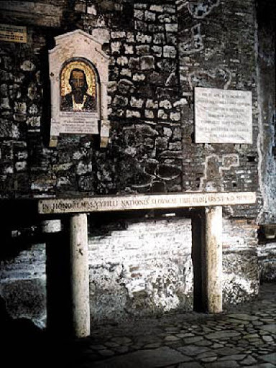
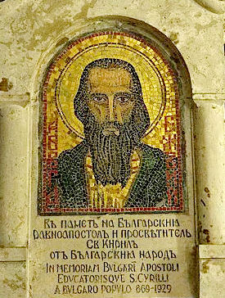
Константин Кирил
В Рим Константин Философ тежко заболял; бил постриган в монашество с името Кирил и подир 50 дни починал на 14 февруари 869 година. Сам папа Адриан извършил погребението му в църквата "Св. Климент Римски".
Философ

Slide 9
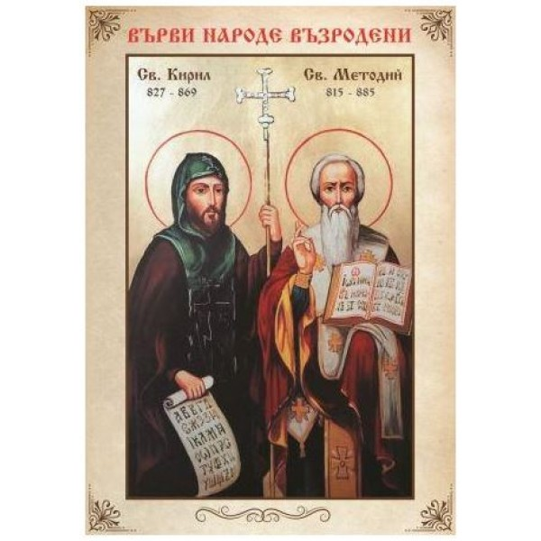
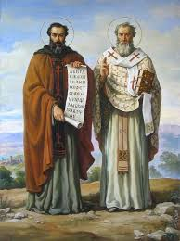
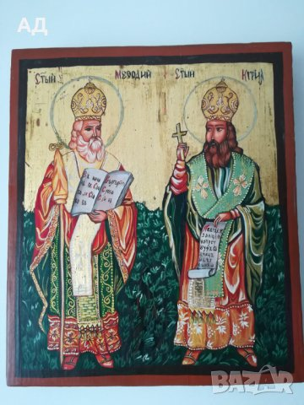
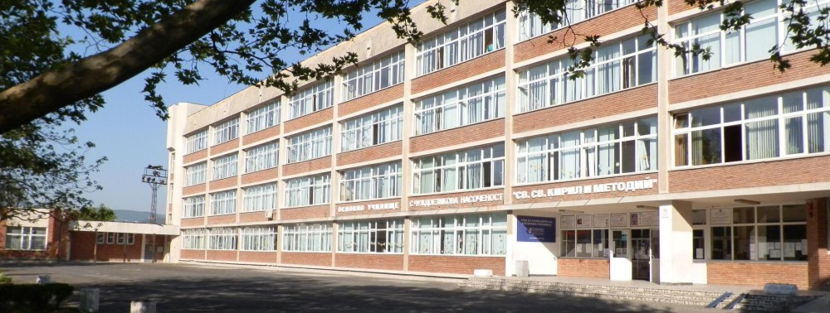
Всяка година на 11 (24) май в България се почита най-светлият празник – на братята Кирил и Методий.
Чества се и в нашето прекрасно училище, носещо имената на светите братя.

Slide 10
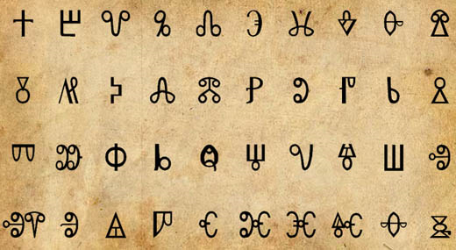
Благодаря за вниманието
Подготвил: Есин Ахмед

